Slide 1
Projet Calendrier

Slide 2
Introduction(Sarah)
Répartition des taches

Slide 3
Sommaire
I) Analyse,Conception (William)
II) Développement, test ( moi pour la répartition des taches, charlotte pour la partie console, bilal pour l’ihm)
III) gestion de projet (bilal pour le suivi des couts, sarah pour le gantt)
Demonstration, conclusion (bilal pour l’IHM, charlotte pr la console)

Slide 4
I) Analyse, Conception

Slide 5
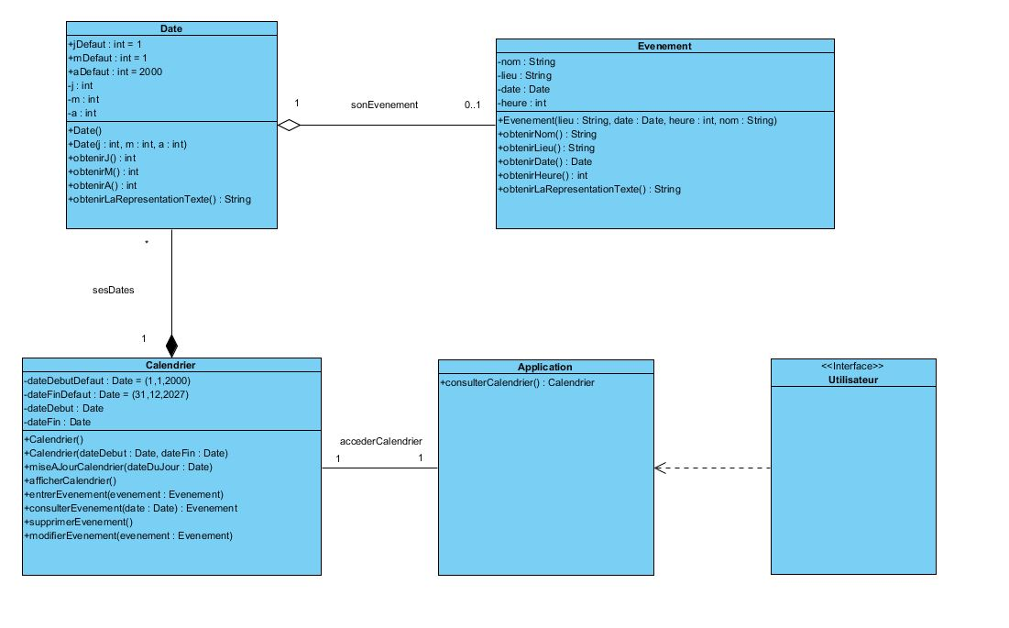
Diagramme de classe initial

Slide 6
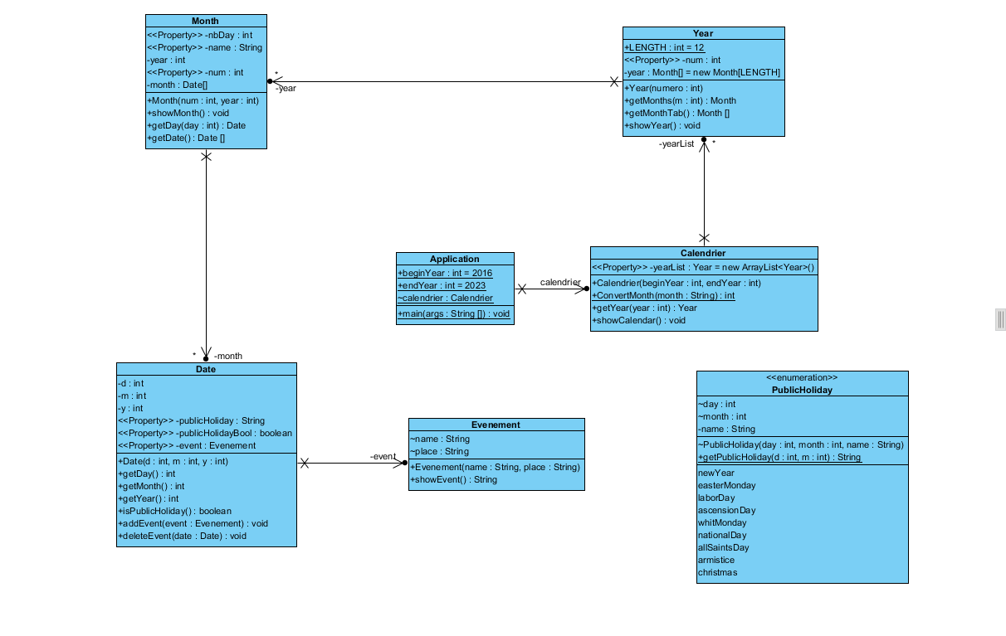
Diagramme de classe final

Slide 7
II) Développement, Tests

Slide 8
Répartition des tậches
William : Développement des classes Calendrier, Year, Month, Date ; Travail de cohésion pour faire le lien entre les différents travaux, notamment sur le lien entre l’IHM et le code avec Bilal; Gestion de l’avancement du projet
Charlotte: Développement des classes Application (application console), Evenement et de l’énumération PublicHoliday.
Bilal : Réalisation complète de l’IHM; gestion du suivi des coûts.
Sarah : Gestion du Gantt sous Gantt project; gestion des livrables et des échéances.

Slide 9
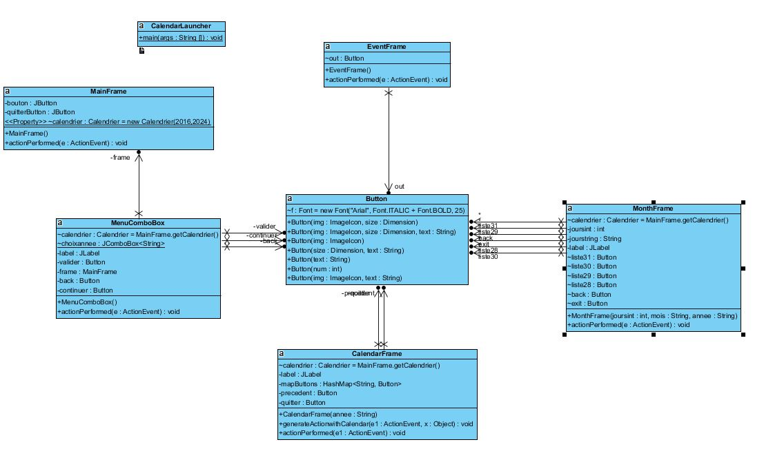
A) L’IHM

Slide 10
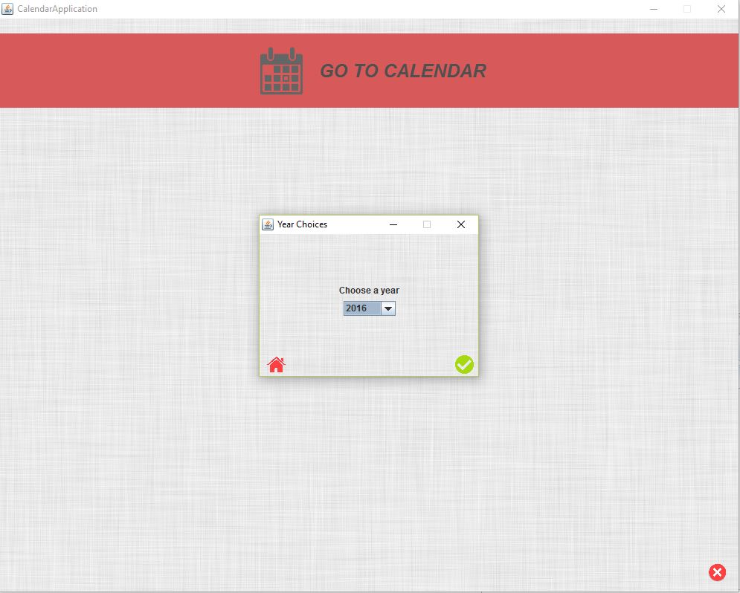
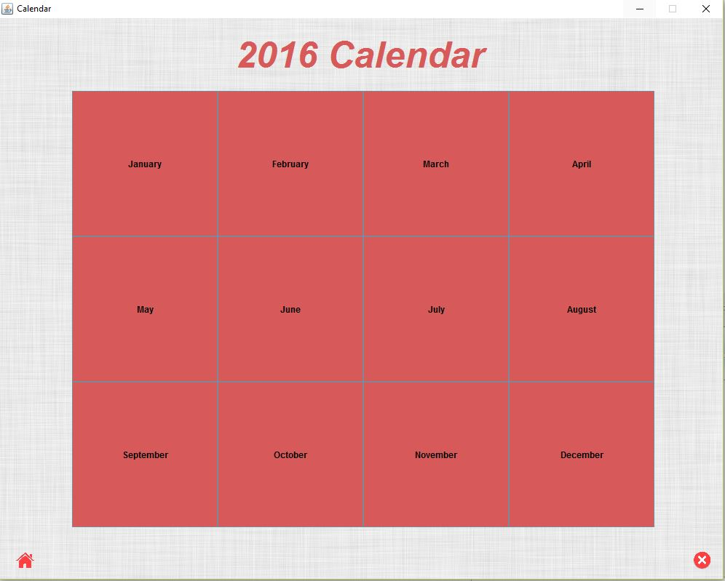
A) L’IHM

Slide 11
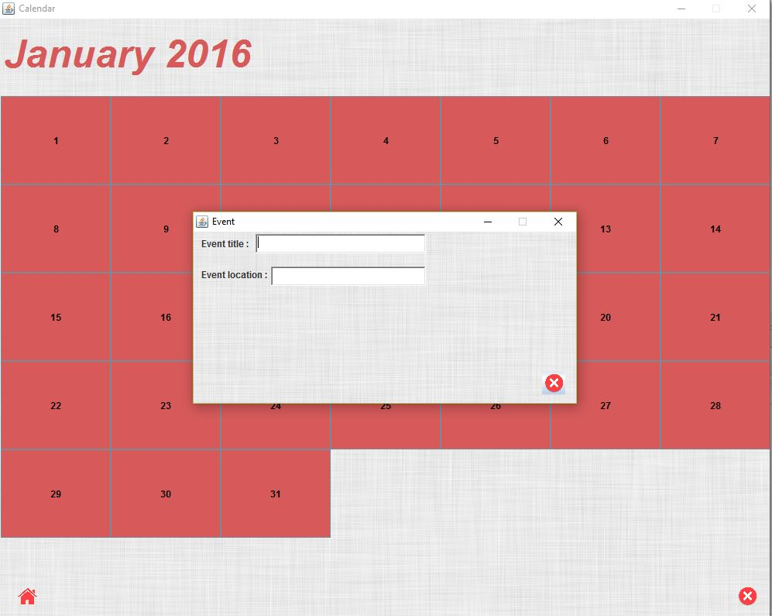
L’IHM

Slide 12
B) L’application Console
Menu « AddEvent »
  Ajout d’un évènement (date, nom, lieu)
Menu « ShowCalendar »
  Affichage du calendrier par année avec indication de chacun des jour fériés

Slide 13
IV) Gestion de projet

Slide 14
A) Diagramme de Gantt

Slide 15
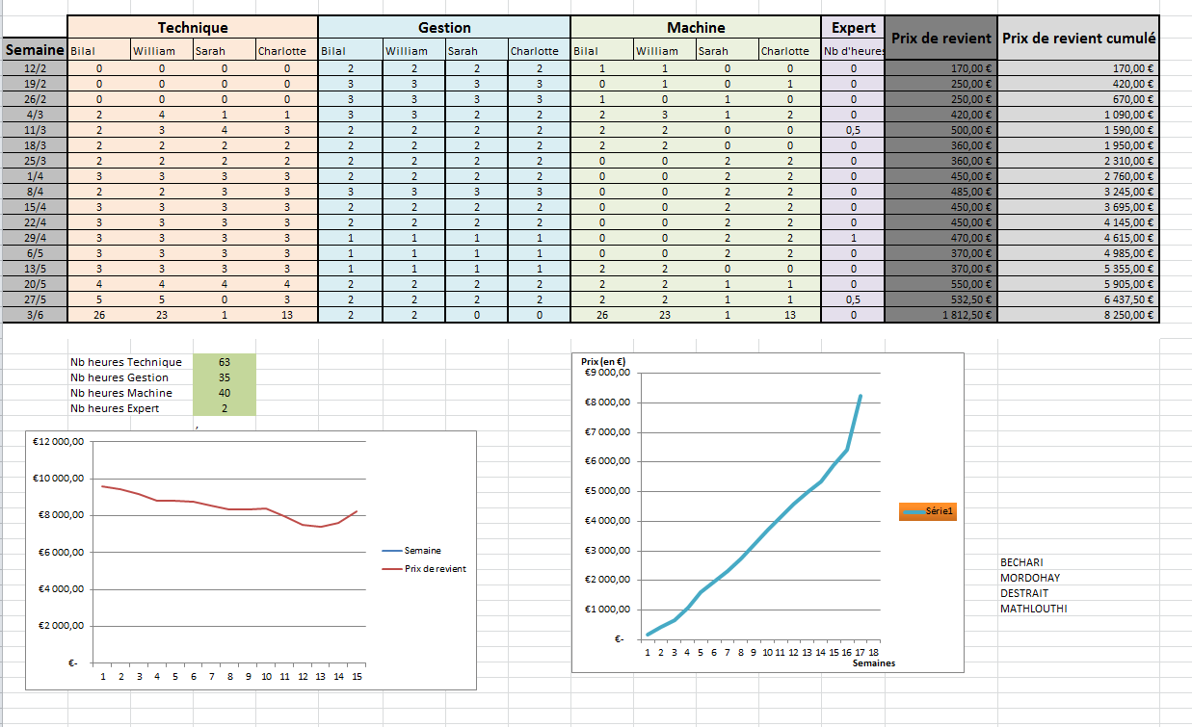
B) Suivi des coûts

Slide 16
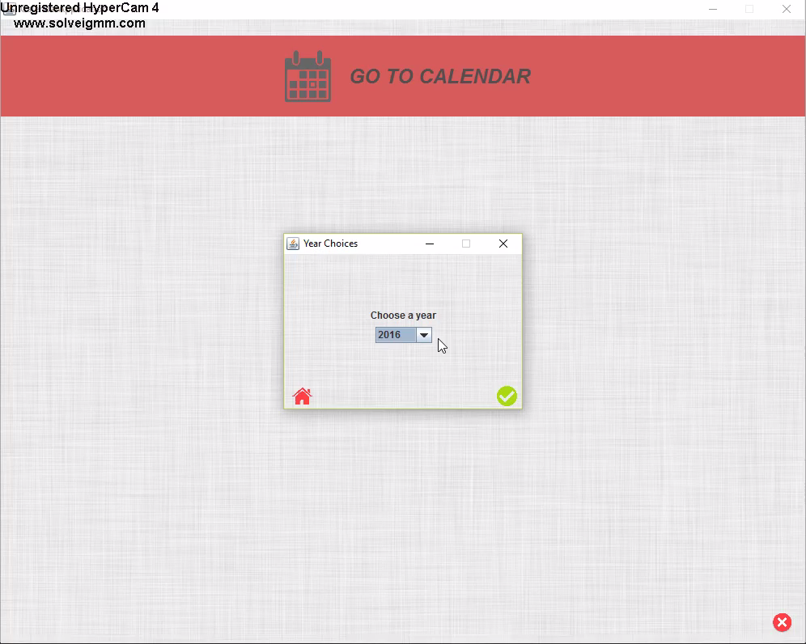
Démonstration
L’IHM :

Slide 17
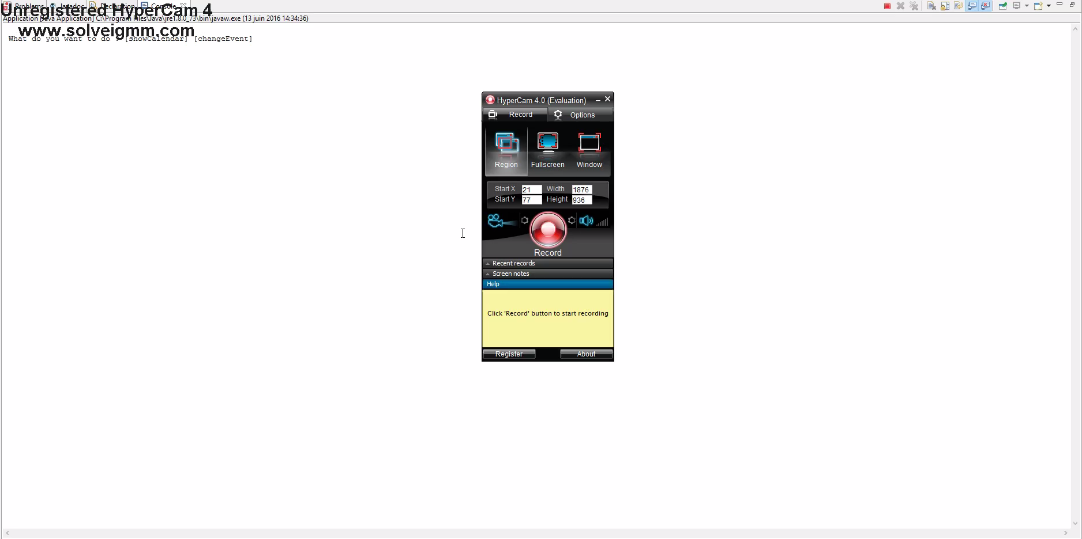
Démonstration
L’application console :

